Slide 1
УЧАСТИЯ группы «Вишенка» в жизни детского сада «Сказка»
2016-2017 год

Slide 2
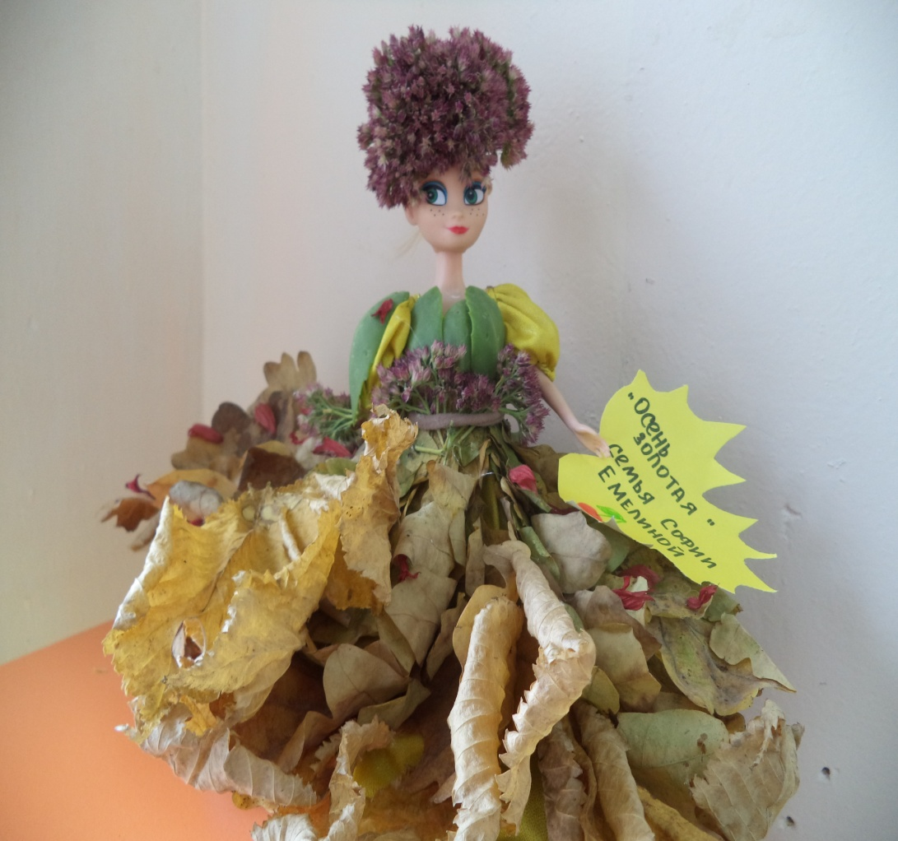
Участвовали в осеннем конкурсе «Осенняя фантазия»

Slide 3
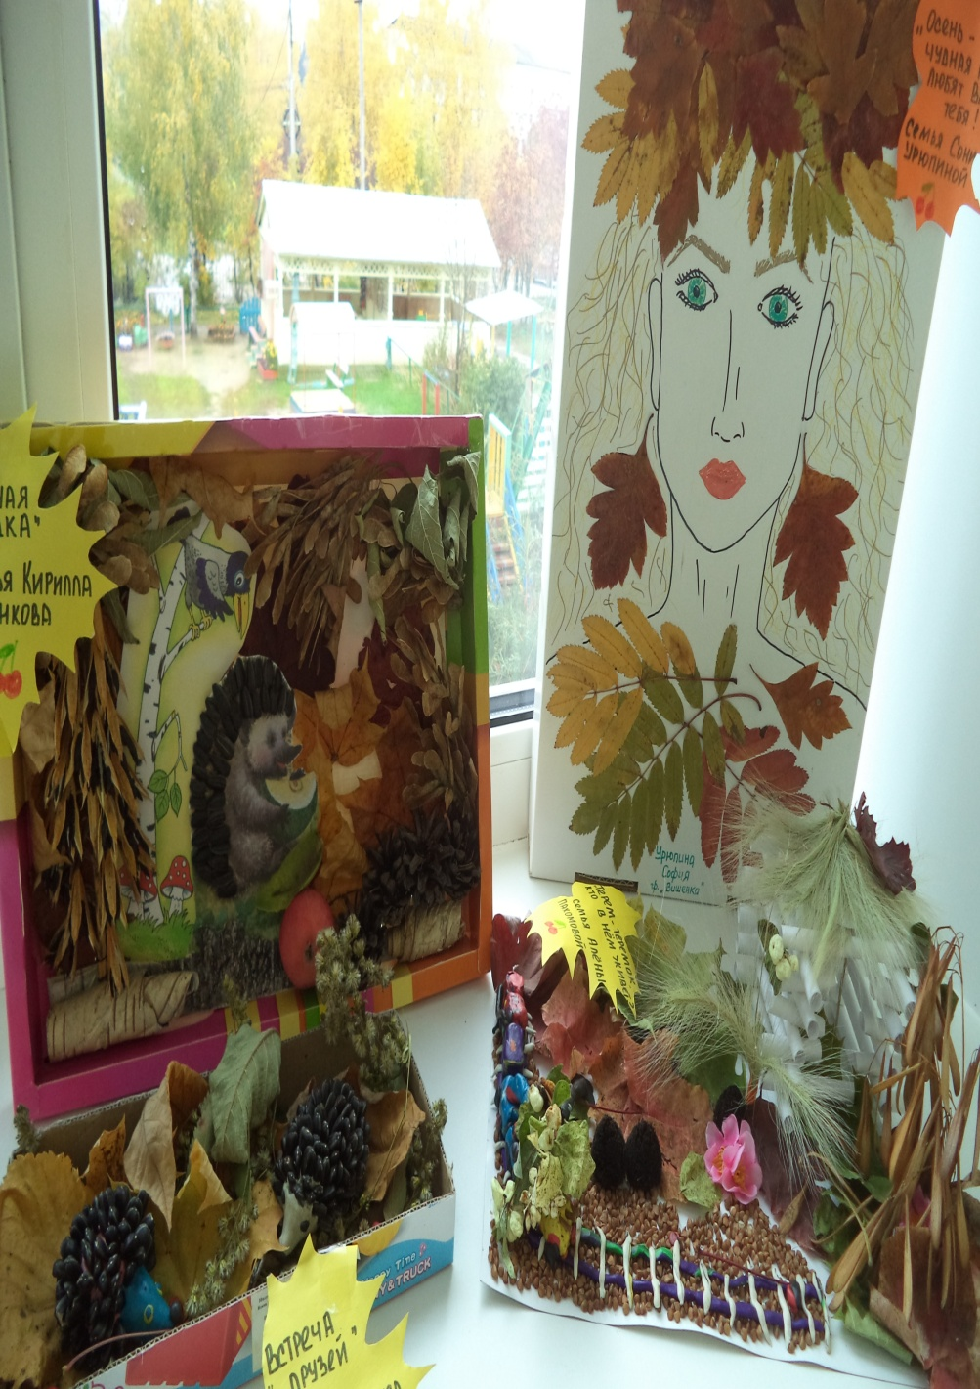

Slide 4
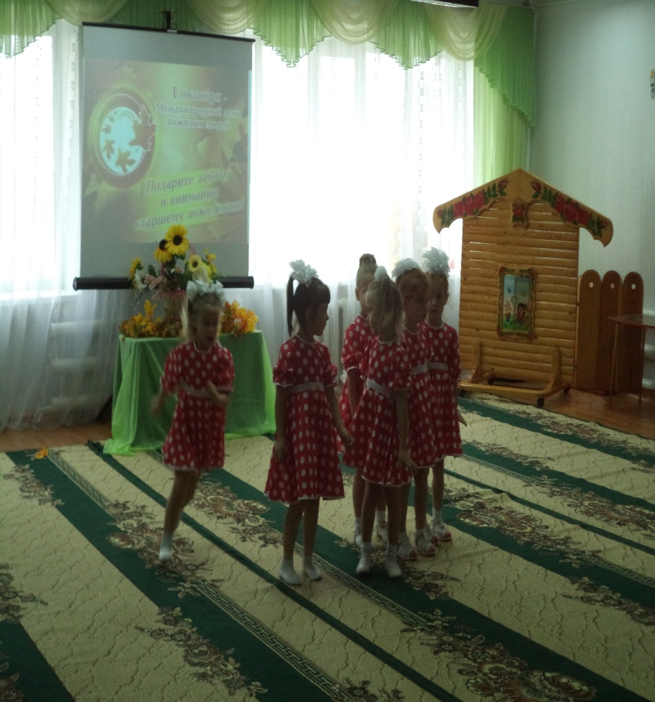
Участвовали в общем родительском собрании д/с»Сказка»

Slide 5
Семья Андрея Панфилова оформили семейное древо

Slide 6
Семья Софии Емелиной приняла участие во Всероссийском конкурсе в 4 номинациях

Slide 7
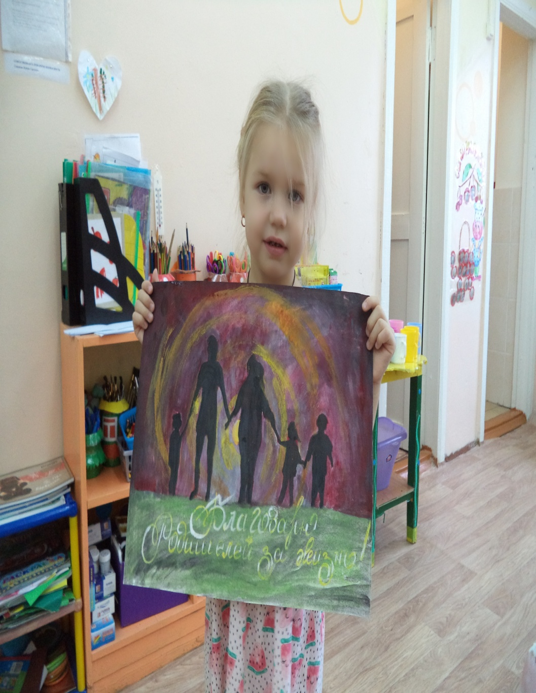

Slide 8
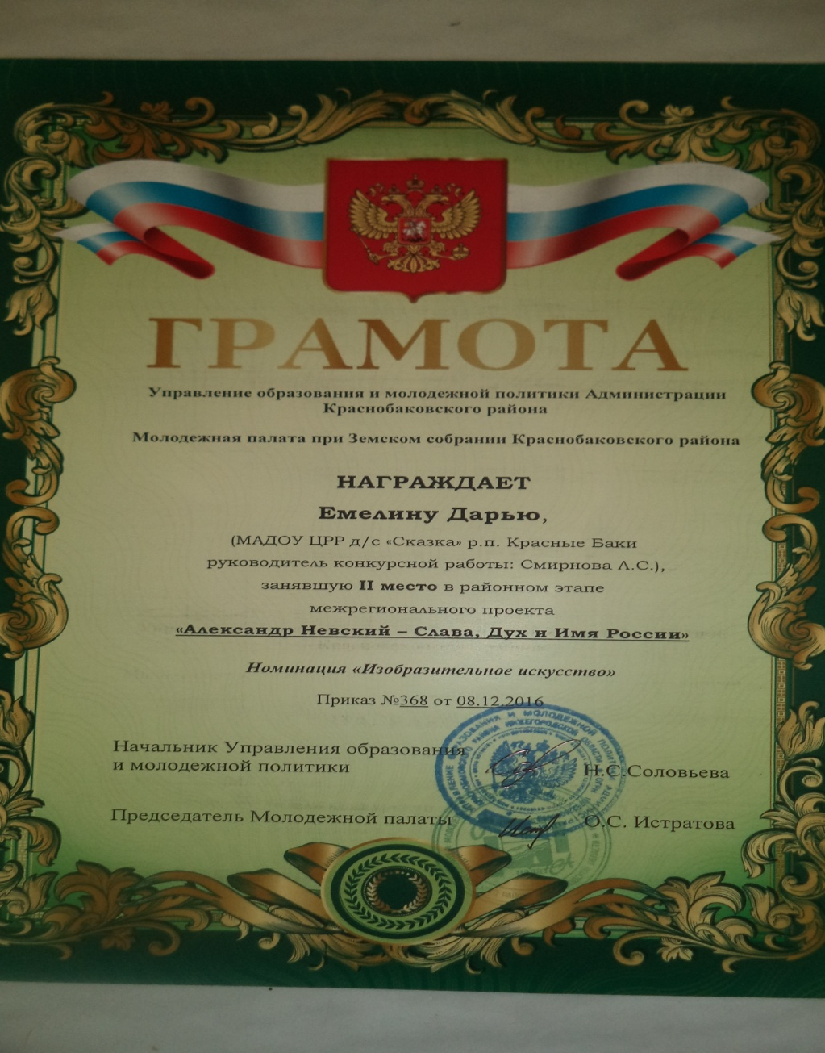
Ура, победа! Сразу два 2места!

Slide 9
Приняли участие в спортивно-музыкальном мероприятии, посвященному Дню Матери

Slide 10
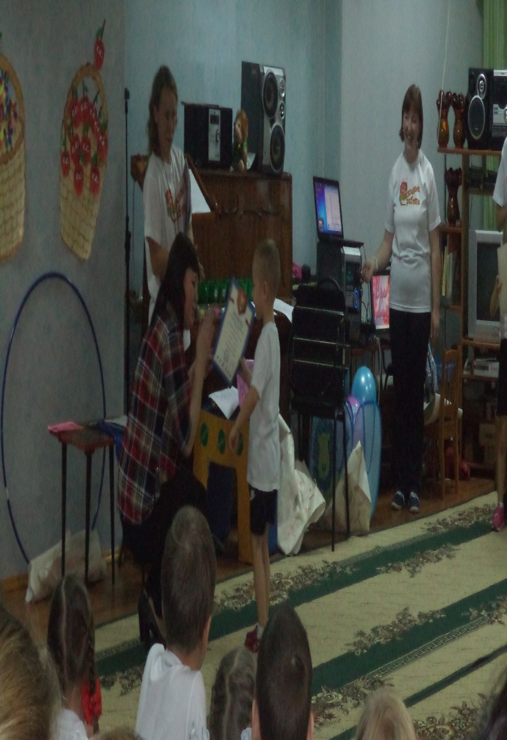

Slide 11
Команда «Мамочки любимые»-самые лучшие, непобедимые!

Slide 12
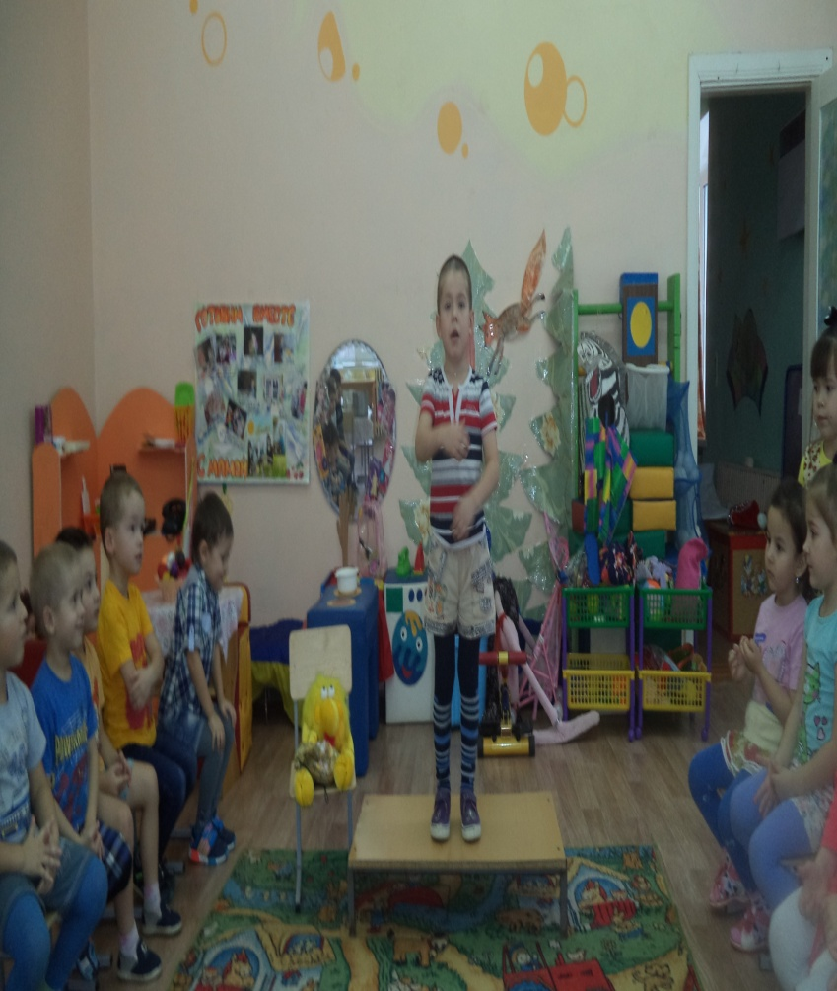
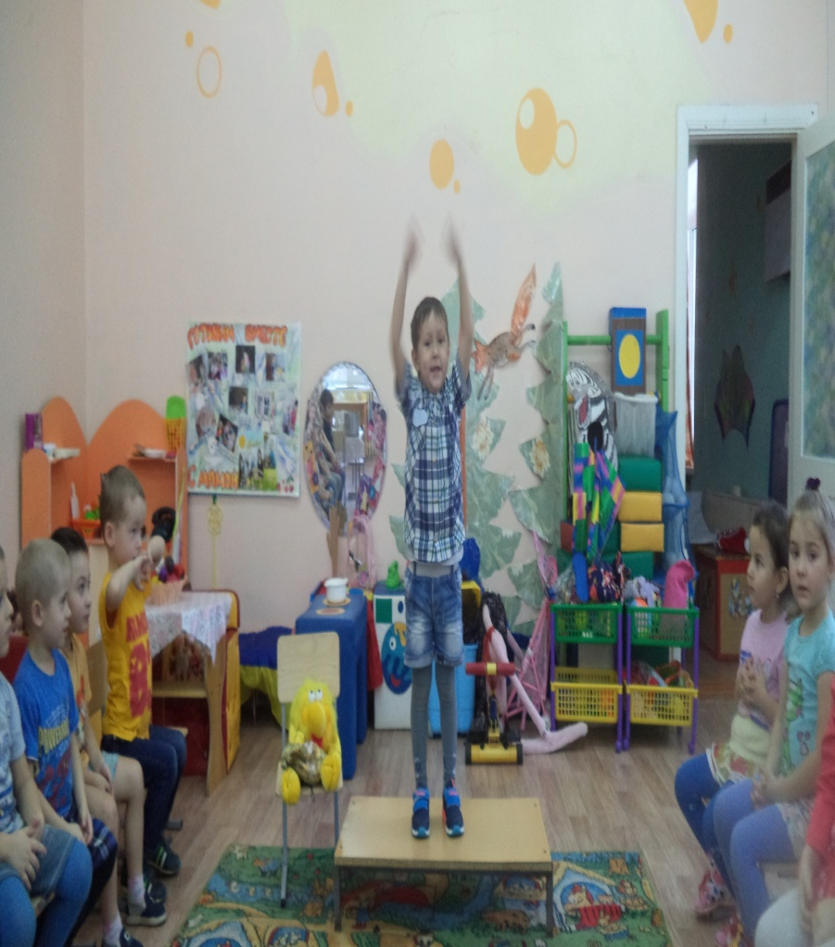
Провели конкурс чтецов в группе «Стихи маме посвящаю, с выражением читаю»

Slide 13
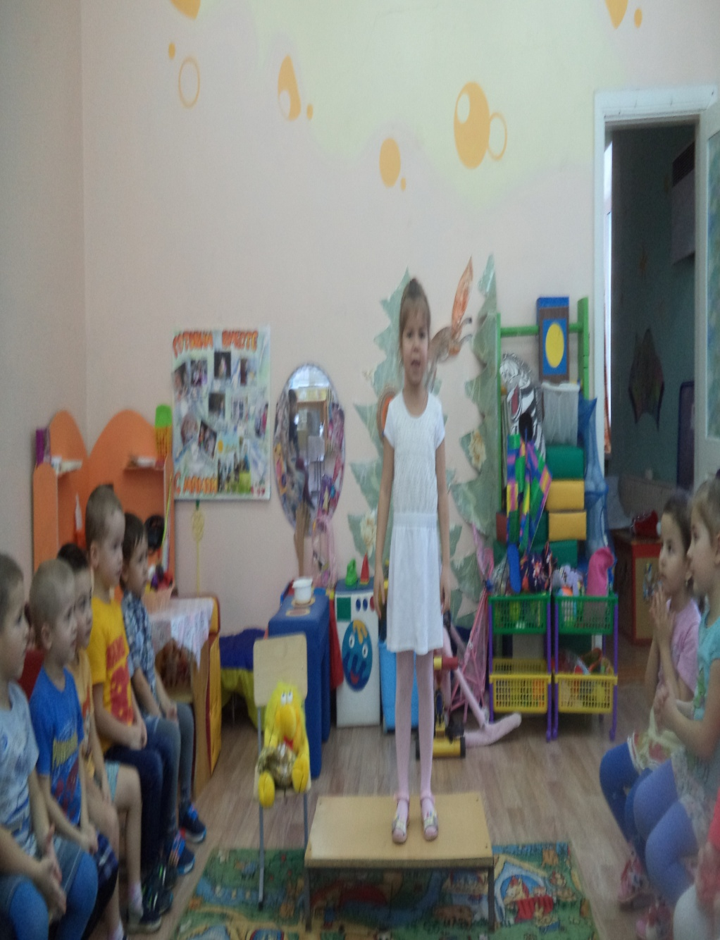

Slide 14
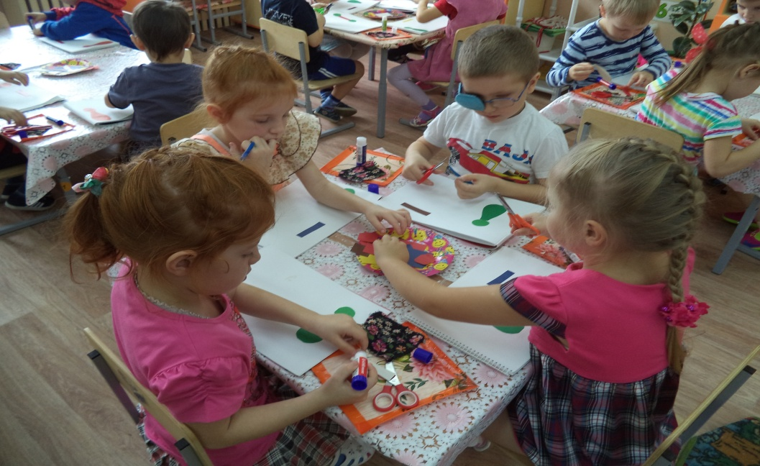
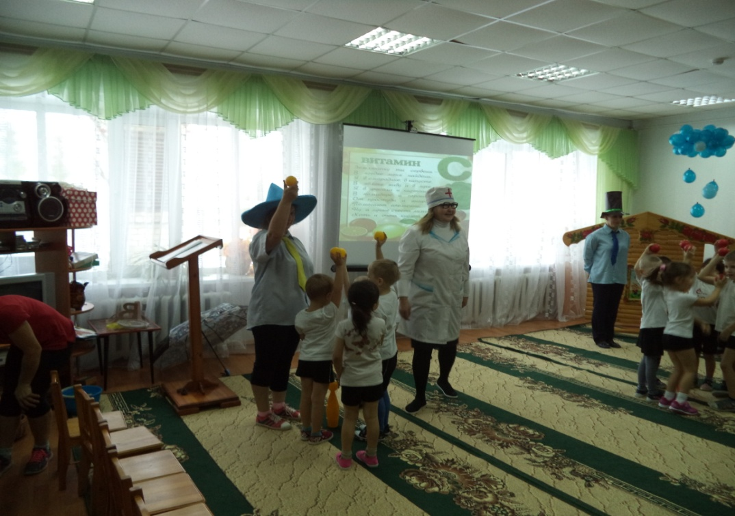
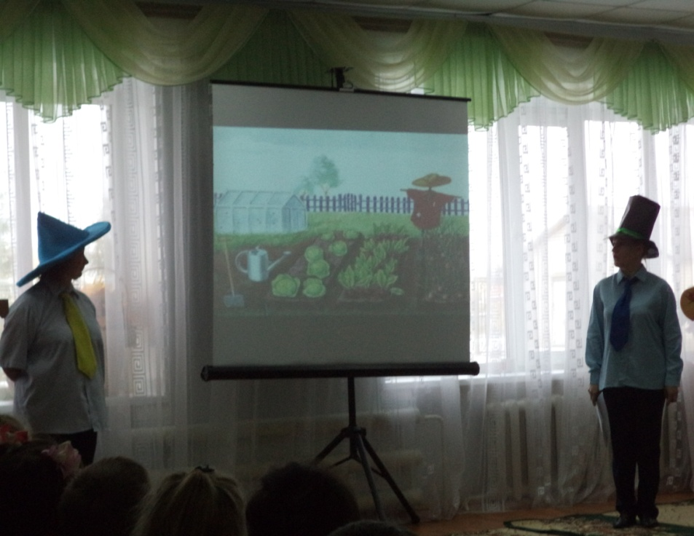
Приняли активное участие в неделе Здоровья

Slide 15
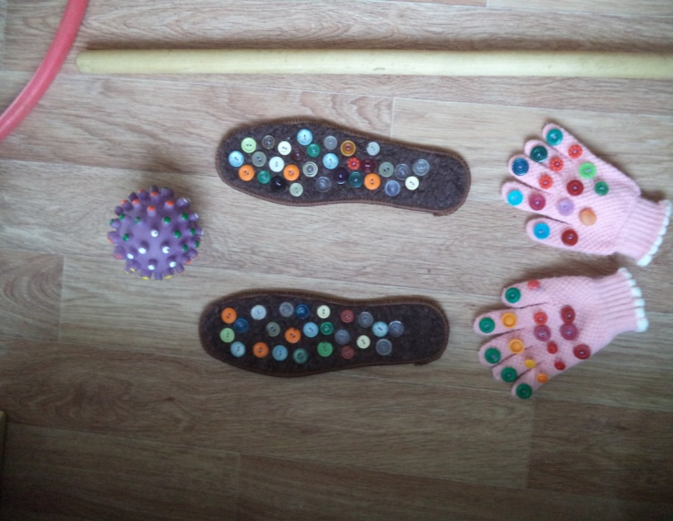
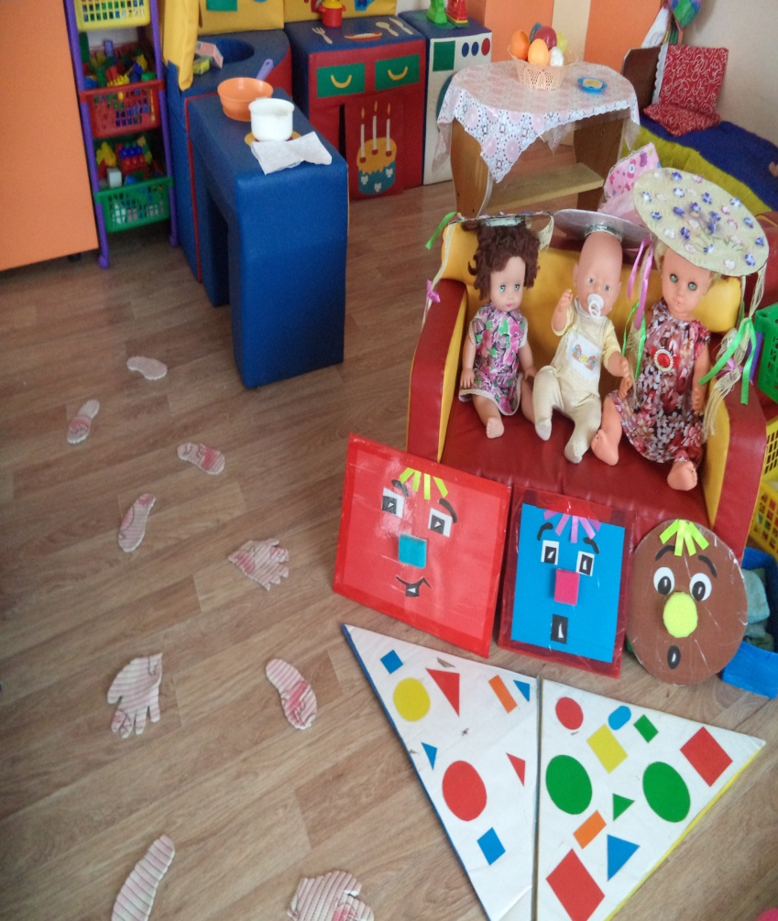
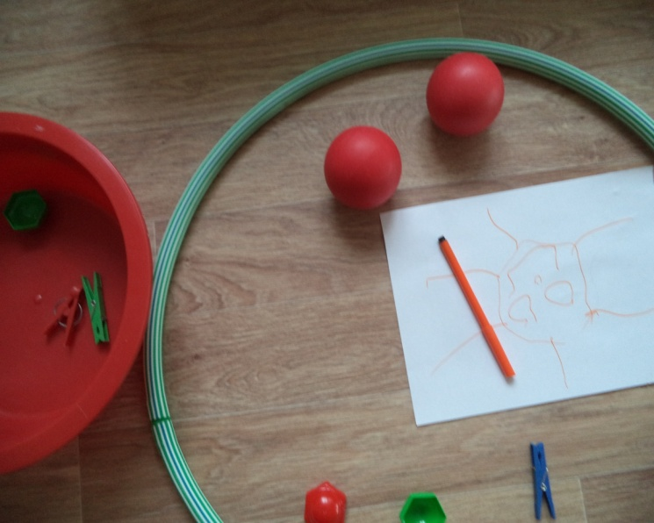
Участвовали в конкурсе нетрадиционного оборудования для развития равновесия и профилактики плоскоступия.

Slide 16
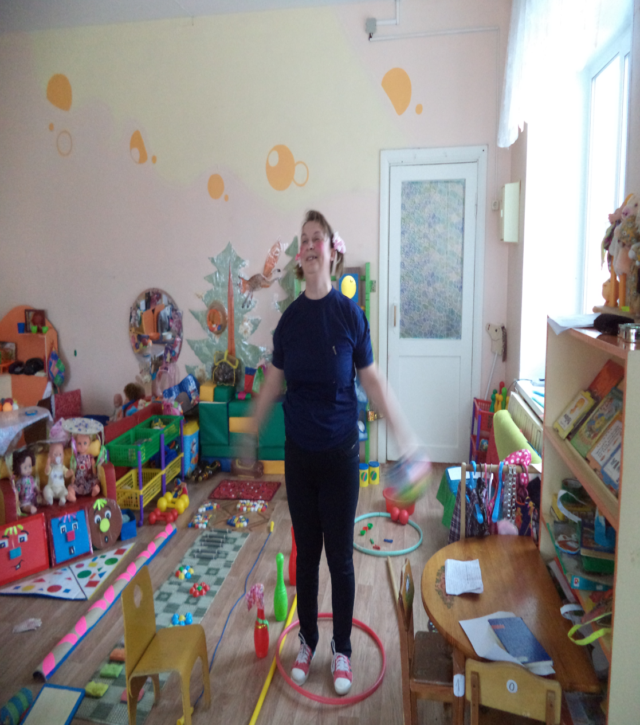
В конкурсе заняли 1 место

Slide 17
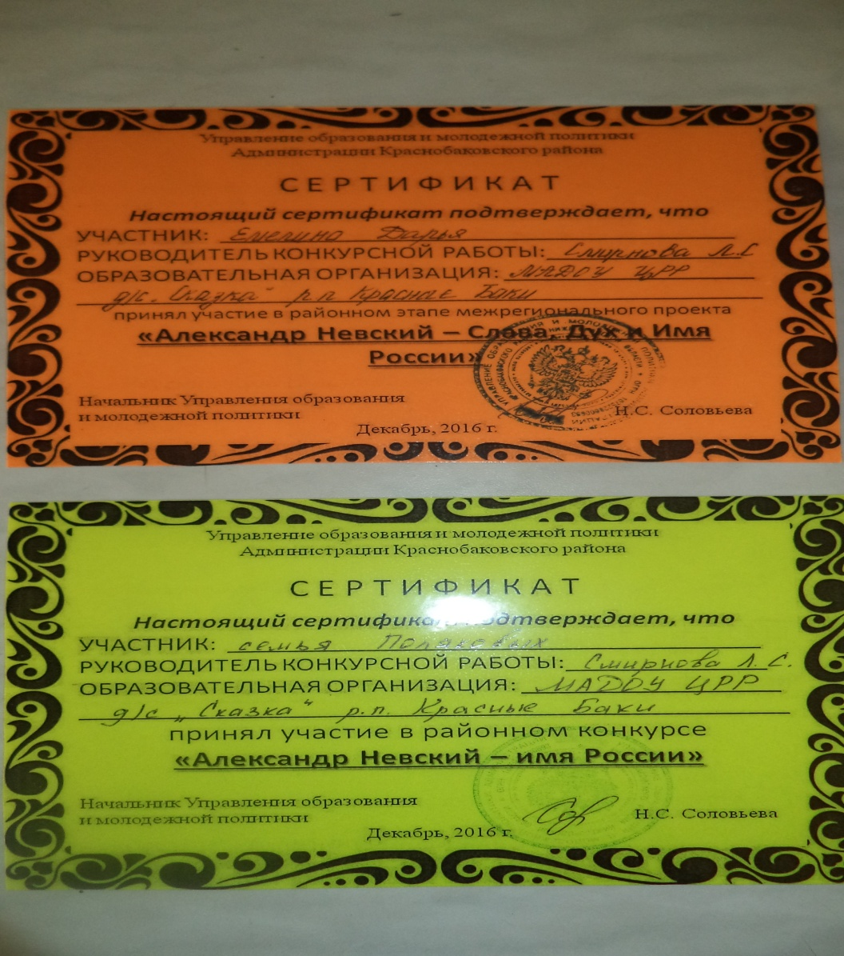
Лерочка Полякяова стала участницей конкурса «Александр Невский - имя Россия» и стала победителем, заняла 3 место!

Slide 18
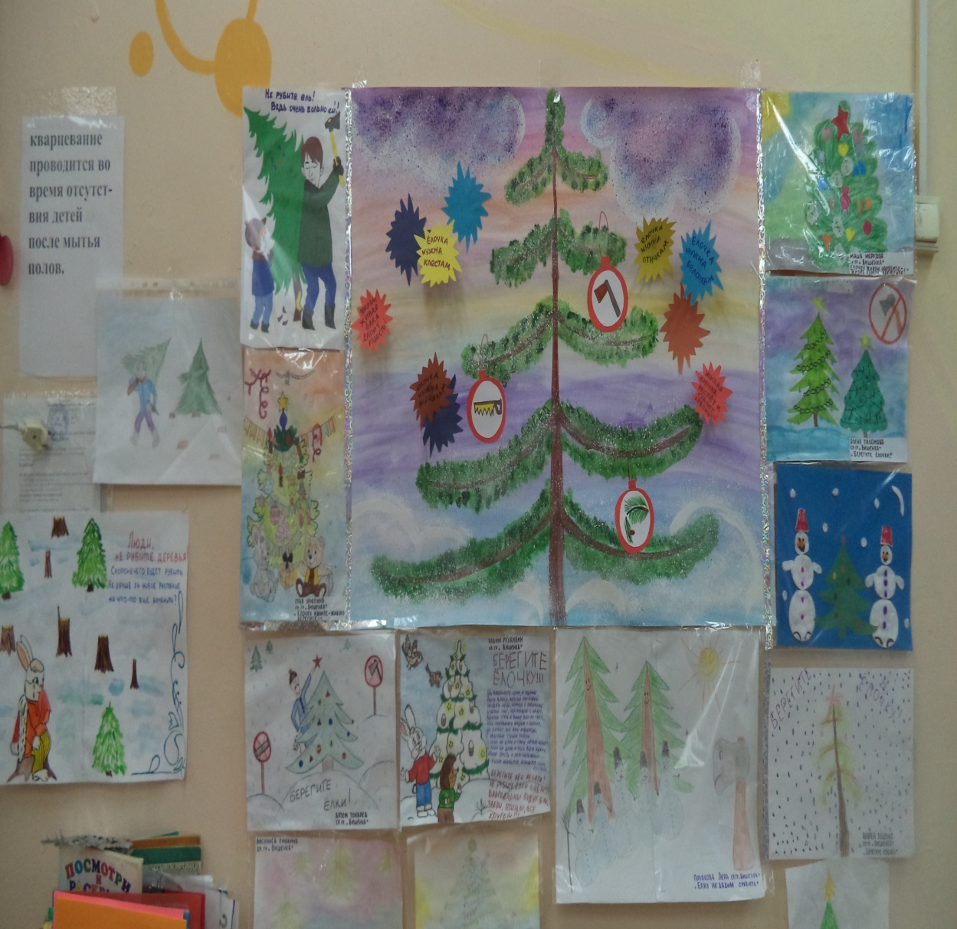
Приняли активное участие дети и родители в акции «Сбережем елочку»

Slide 19
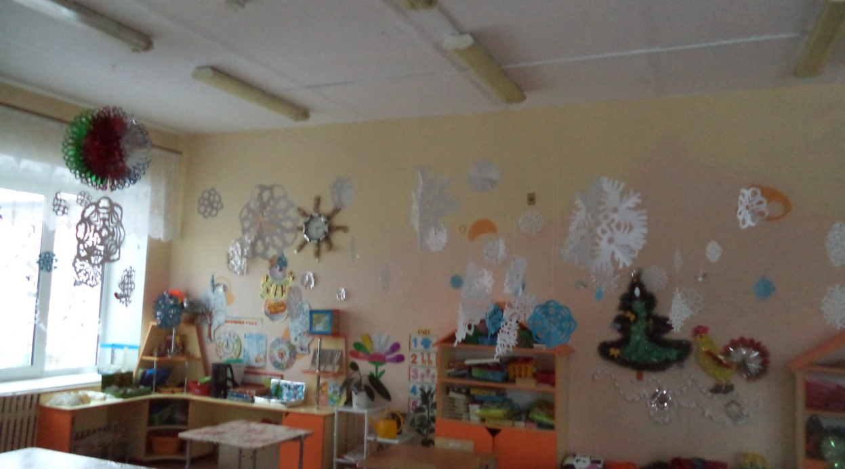
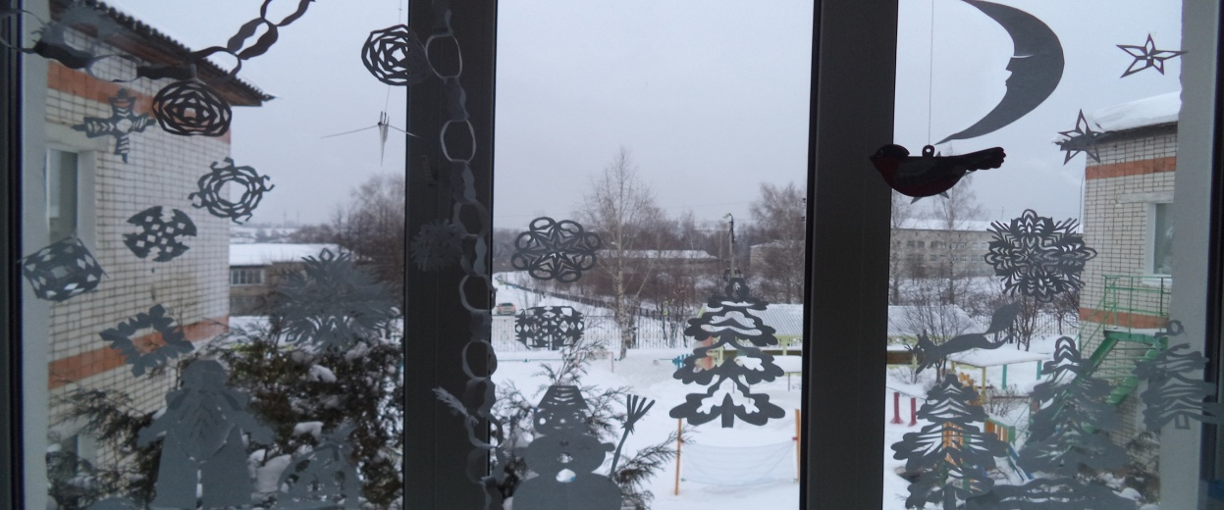
Приняли участие на лучшее новогоднее оформление группы

Slide 20
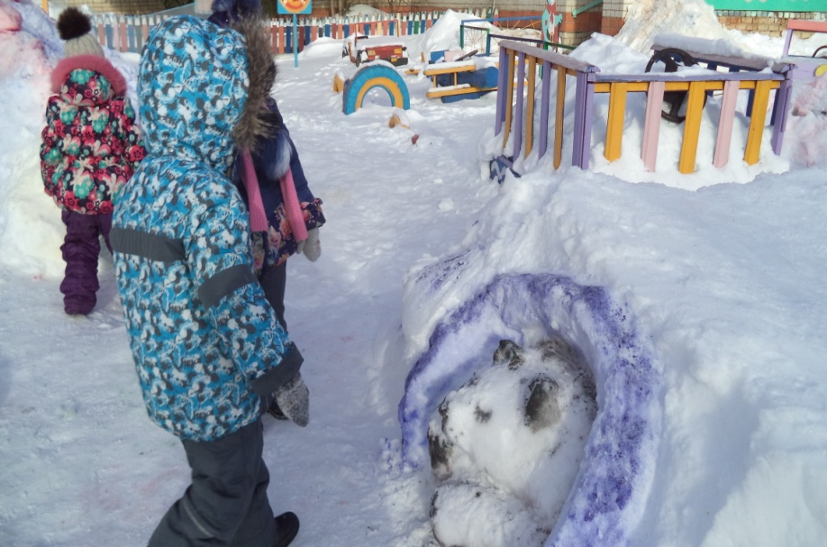
Приняли участие в снежных постройках на участке д/с «Сказка»

Slide 21
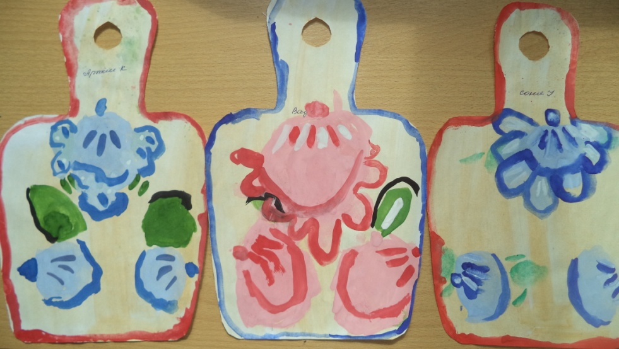
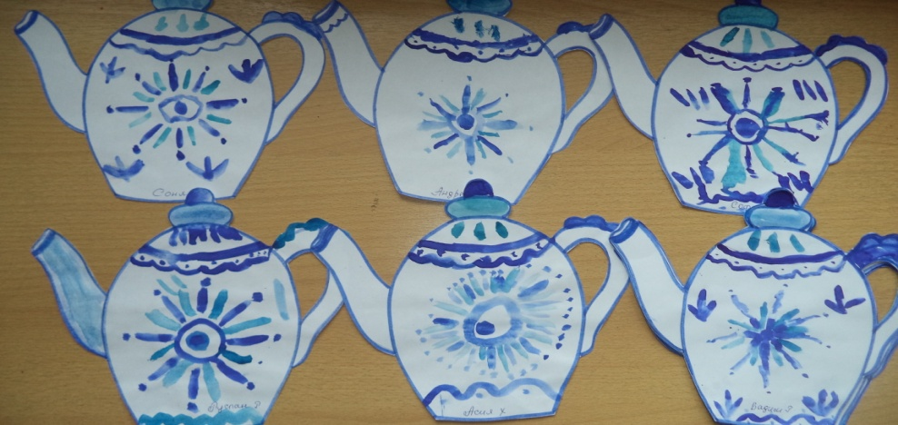
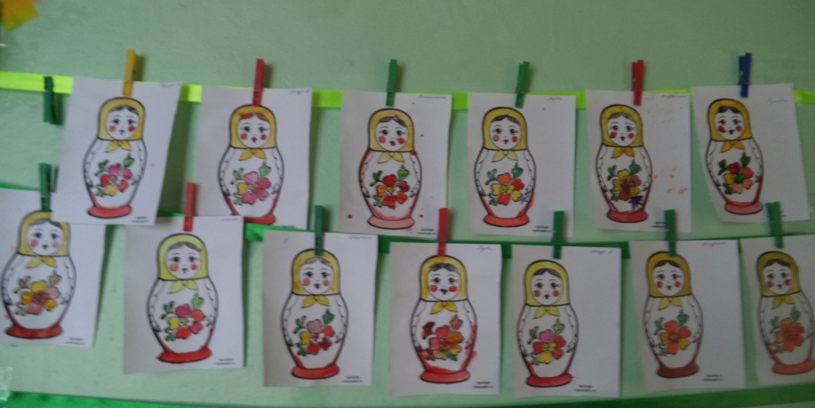
Создали в группе мини музей «Русские художественные промыслы»

Slide 22
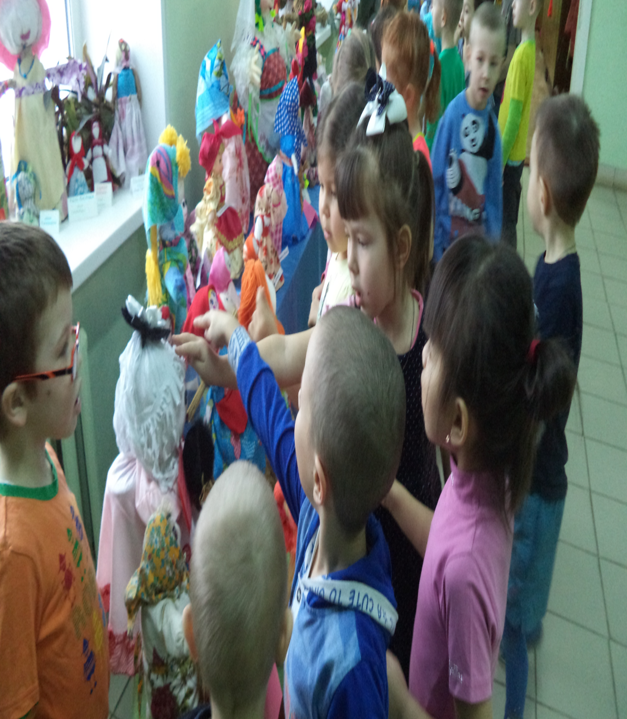
Приняли участие в конкурсе «Сударыня Масленица» и посетили выставку

Slide 23
Лучшей сударыней Масленицей на конкурсе была признана в группе «Вишенка» поделка Елены Николаевны Панфиловой.
Семья Андрея Панфилова награждена грамотой.
Молодцы!

Slide 24
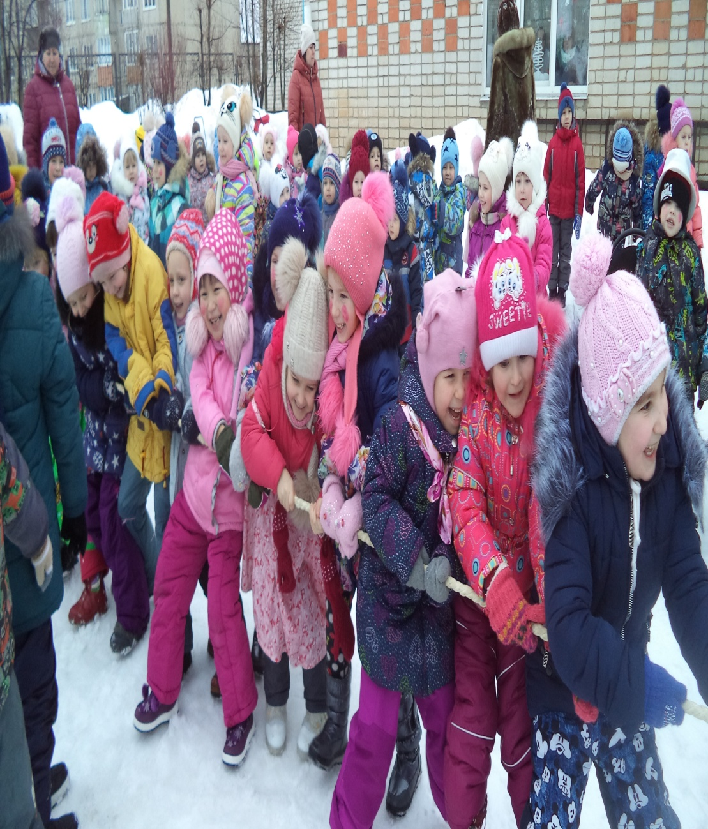
Стали зрителями, а также участниками в конкурсах на празднике Масленицы.

Slide 25
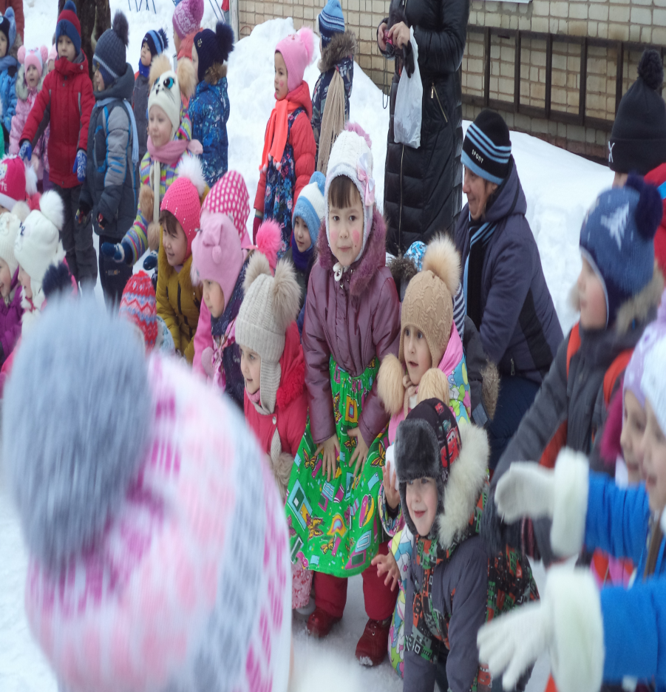
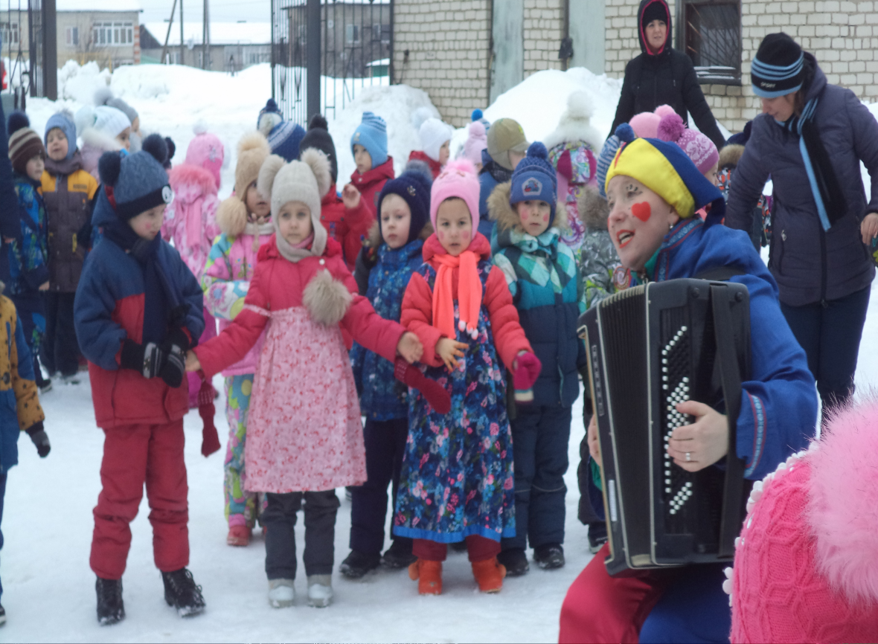
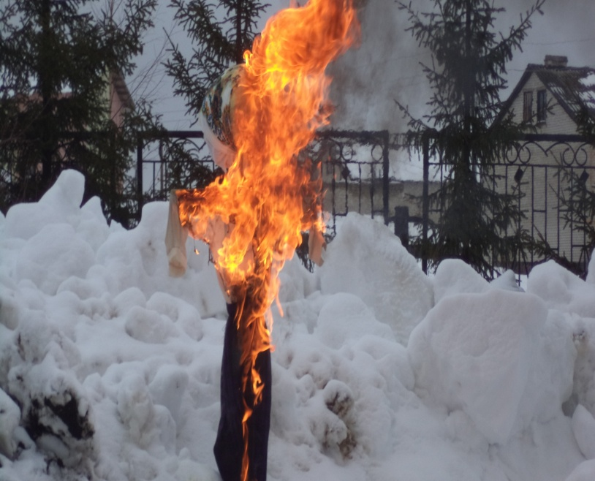

Slide 26
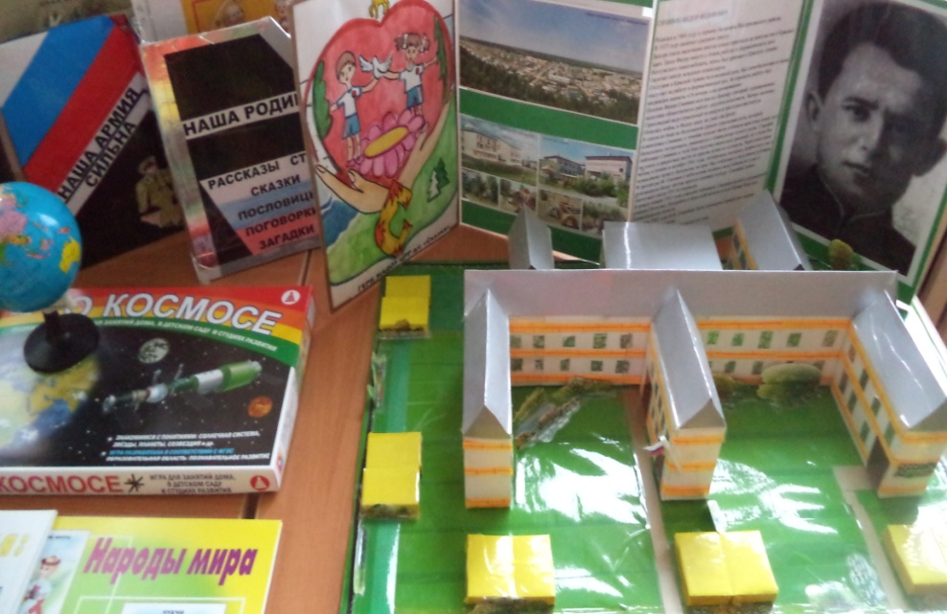
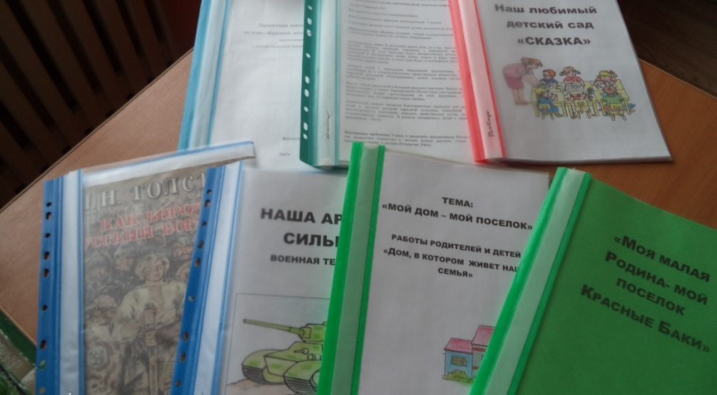
Участие в конкурсе по оформлению уголков «Нравственно-патриотическое воспитание дошкольников»

Slide 27
За победу в конкурсе награждены грамотой 1 место!

Slide 28
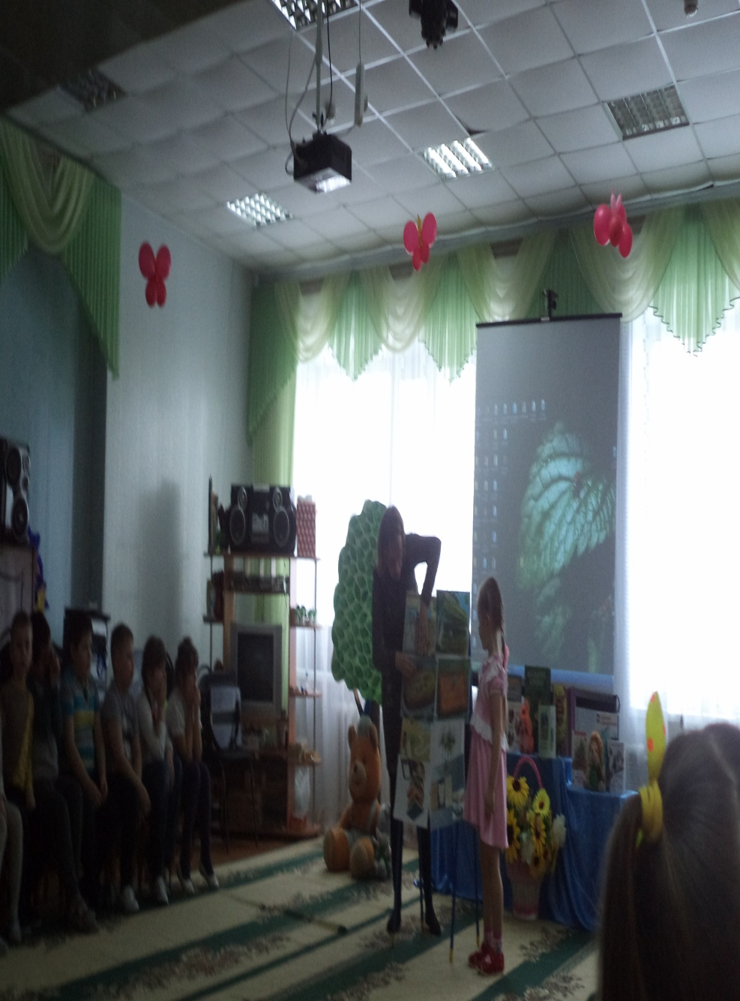
Приняли активное участие в неделе Книги

Slide 29
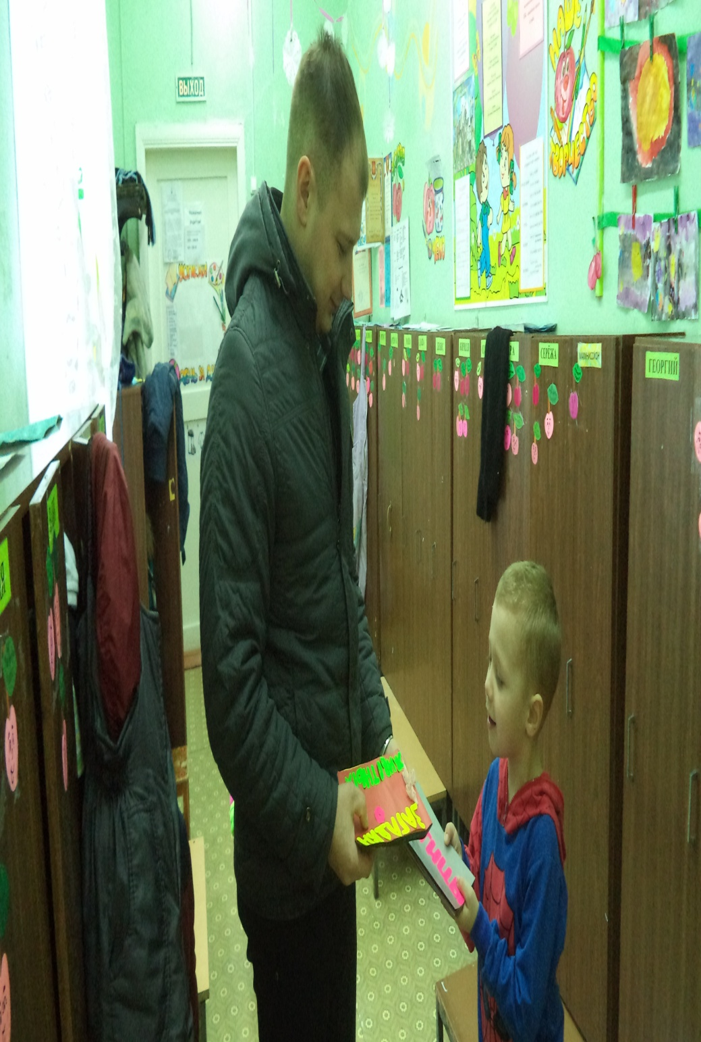

Slide 30
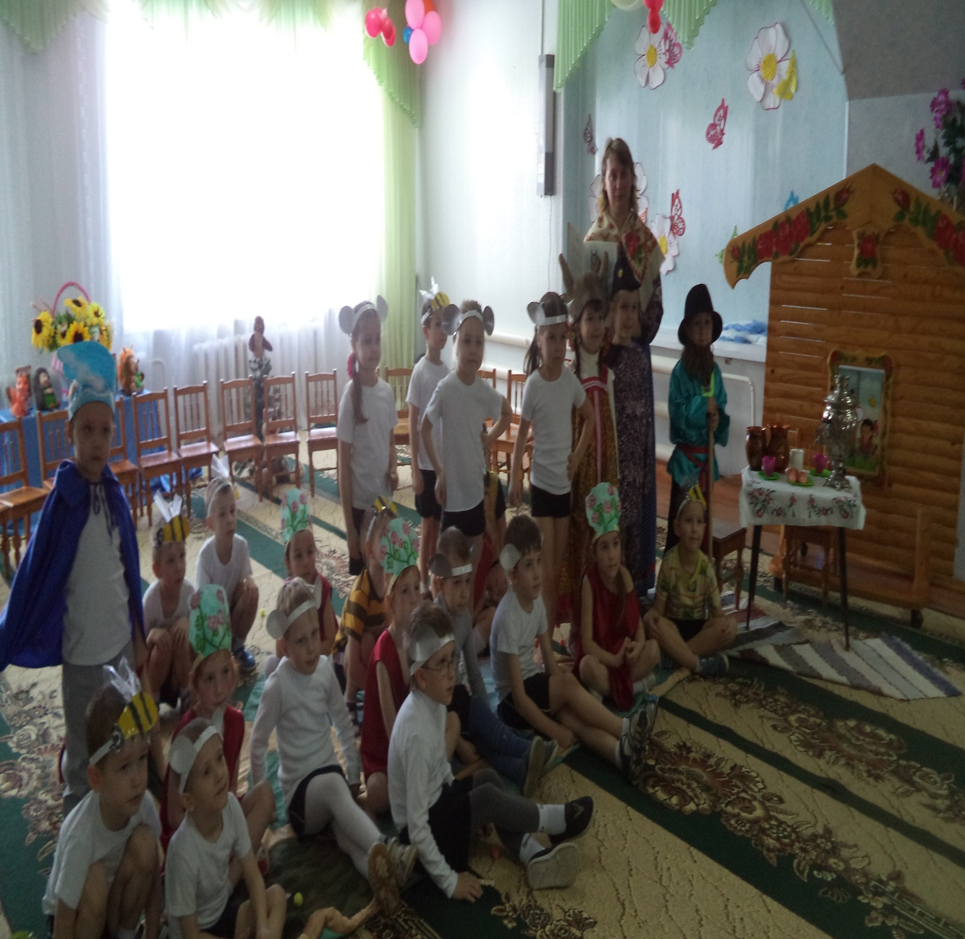
Стали все настоящими артистами и показали сказку В.Бианки «Сова» ребятам д/с «Сказка»

Slide 31
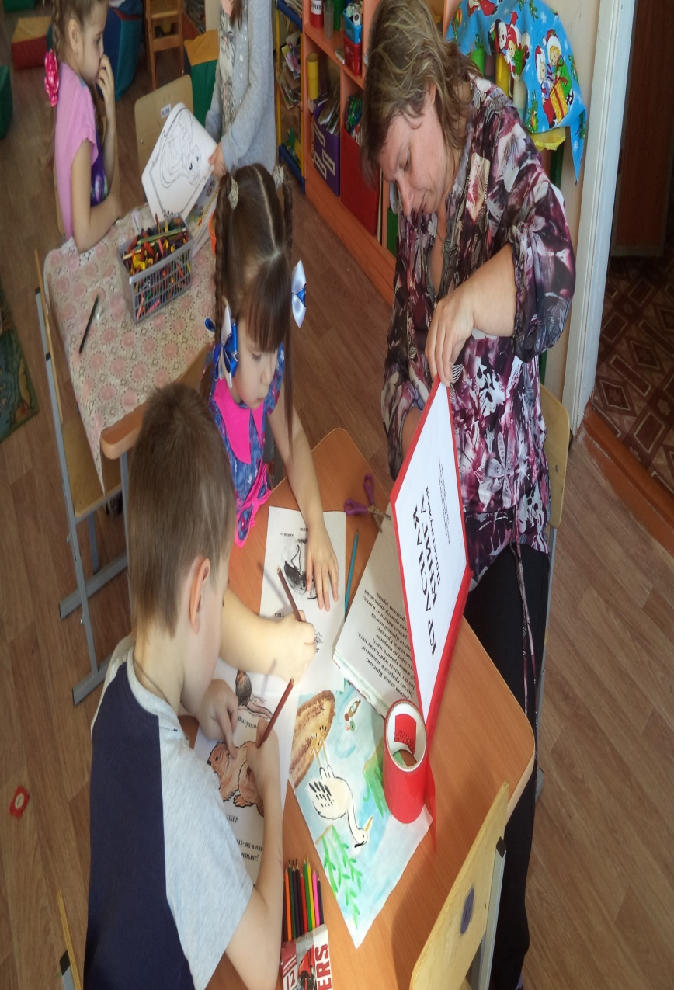
Оформили стенгазету «Сбережем лес и сделали книгу своими руками «Красная книга Поветлужья»

Slide 32
Провели экскурсию в районную библиотеку

Slide 33
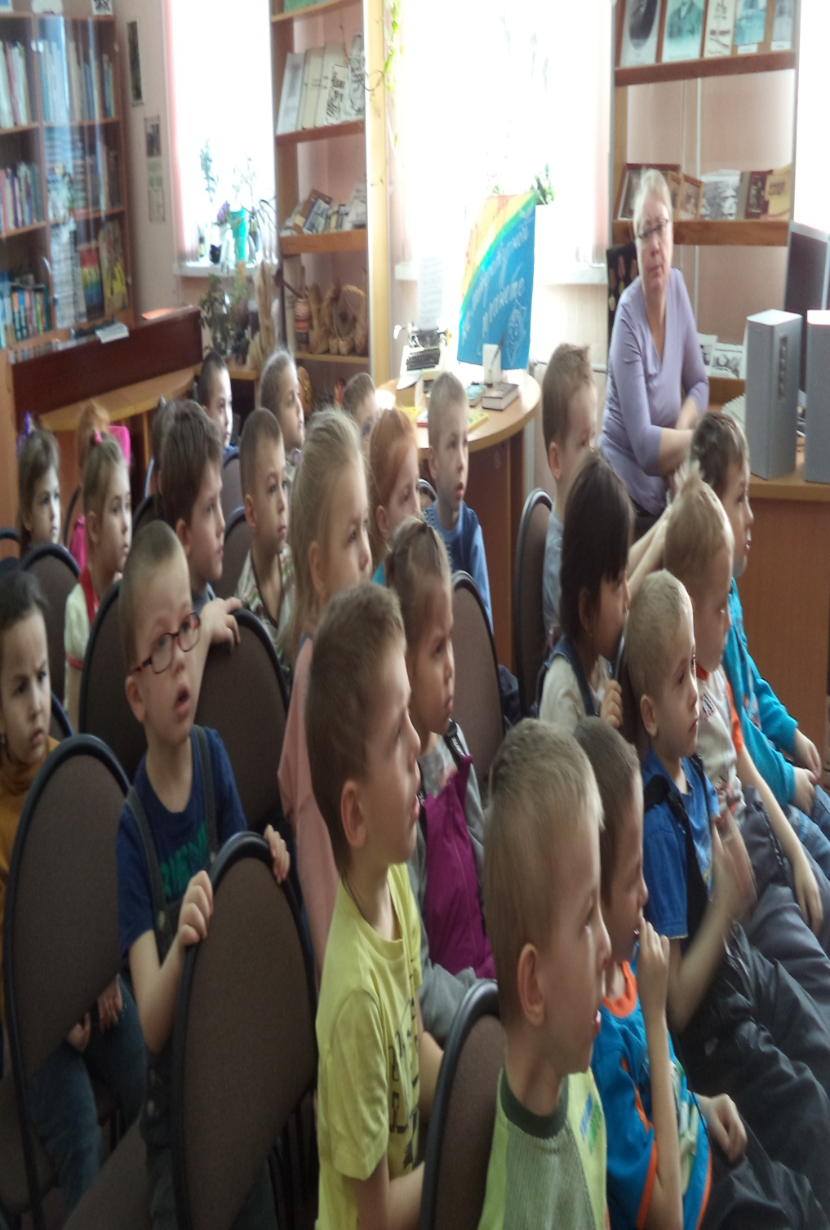

Slide 34
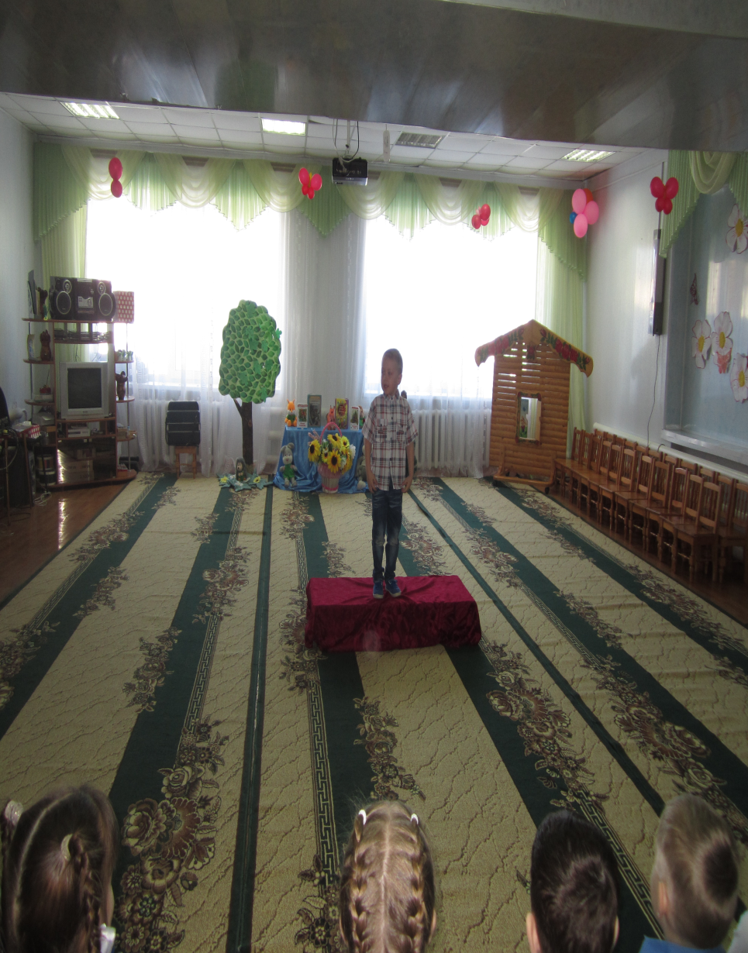
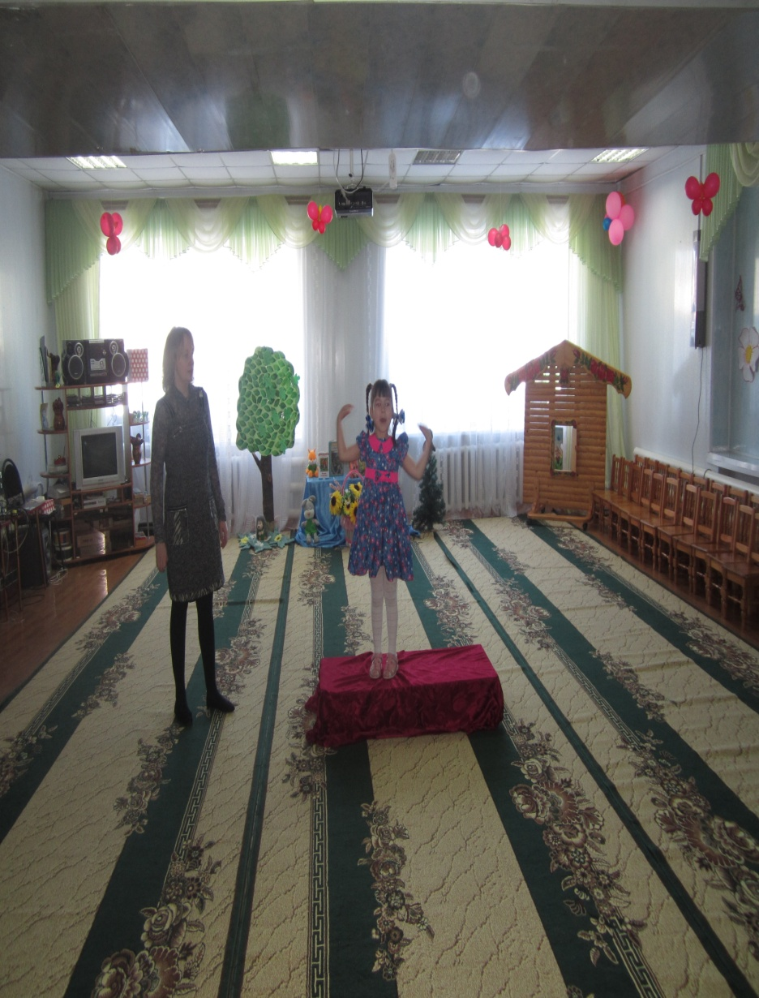
Приняли участие в конкурсе чтецов д/с «Сказка»

Slide 35
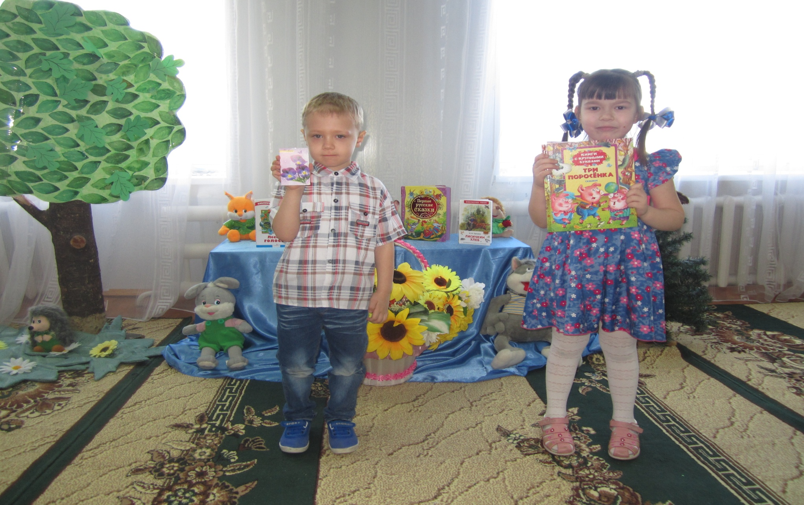
Молодцы!

Slide 36
Лера Полякова стала одним из победителей конкурса чтецов. Награждена детской книгой.

Slide 37
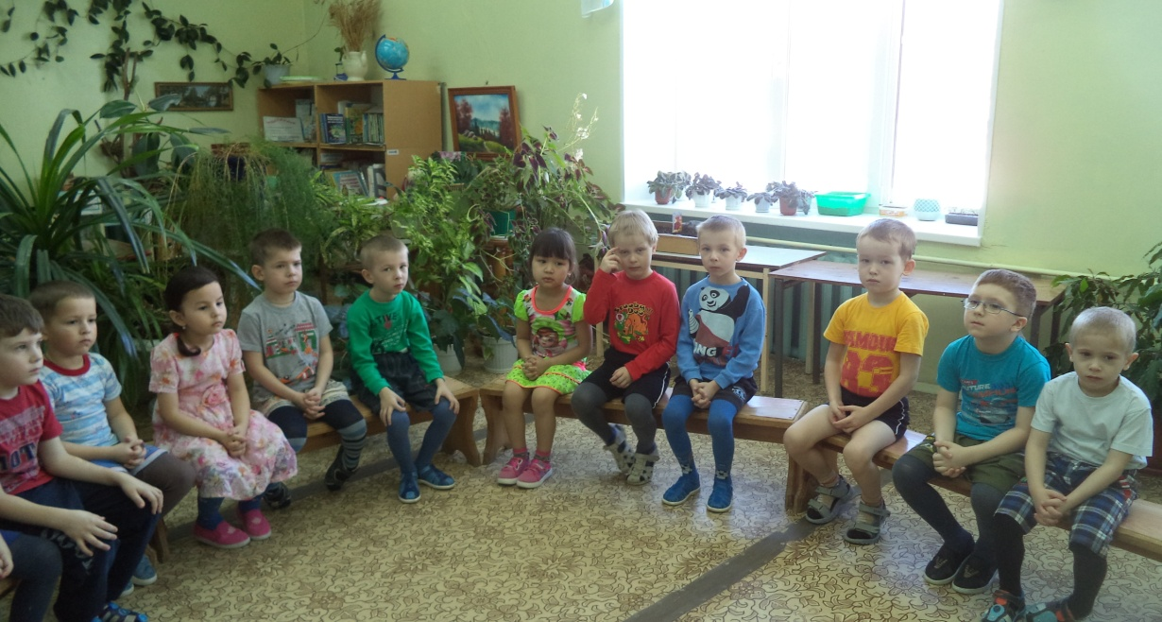
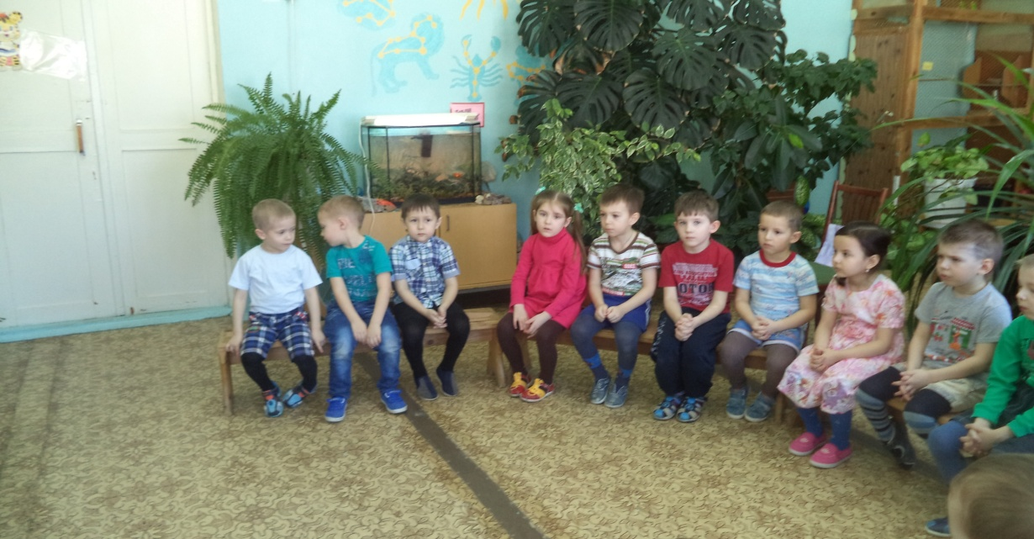
Провели занятие «Красная книга Поветлужья»

Slide 38
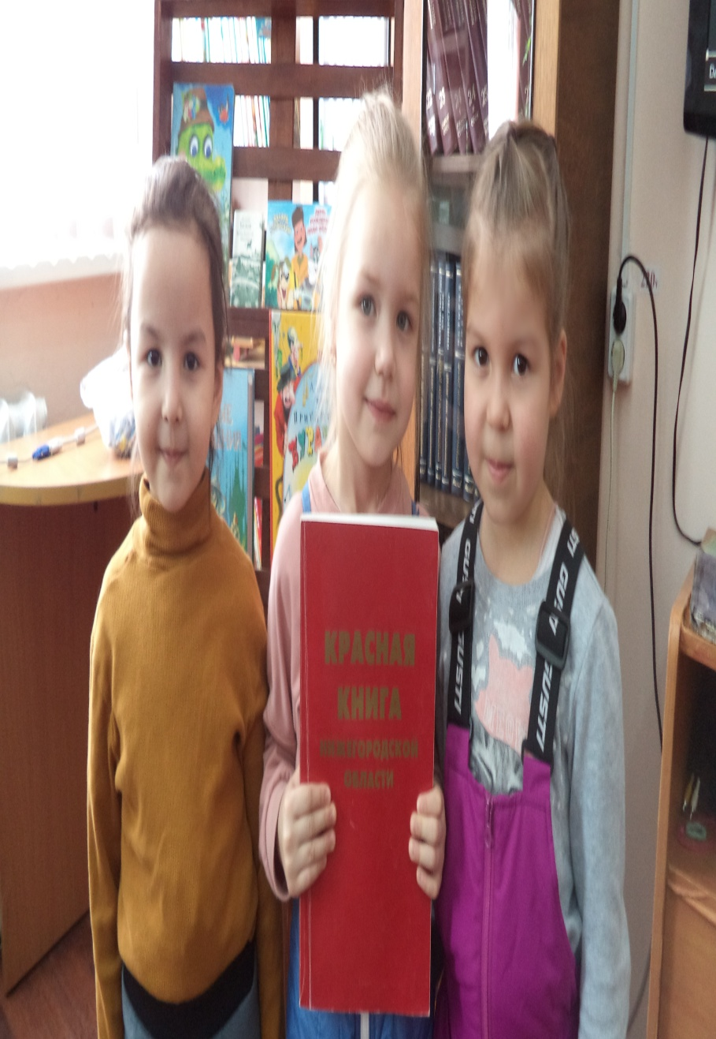
Приняли участие в районном конкурсе «Красная книга Поветлужья»

Slide 40
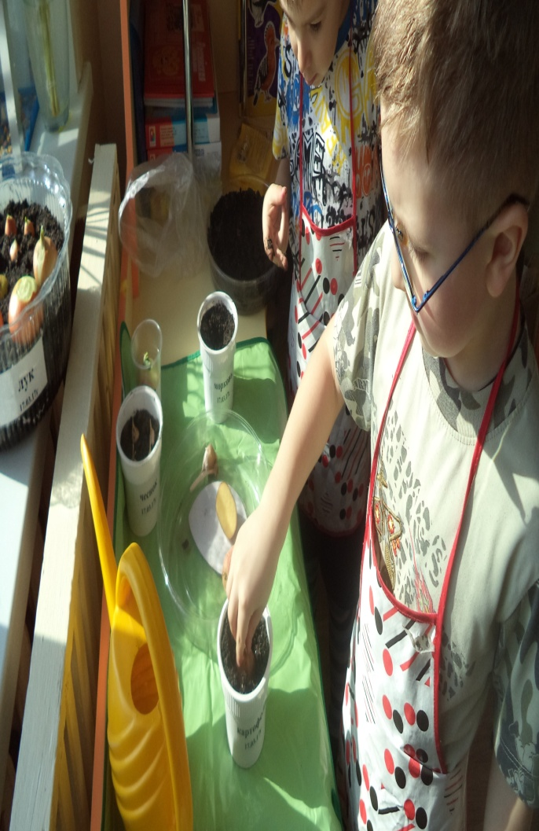
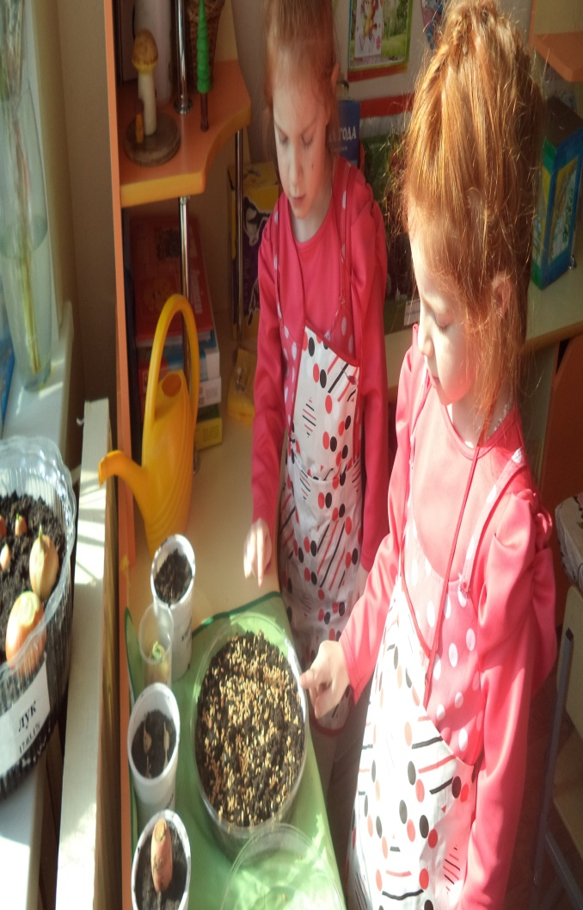
Приняли участие в конкурсе «Лучший экологический уголок», огород на окне.

Slide 41
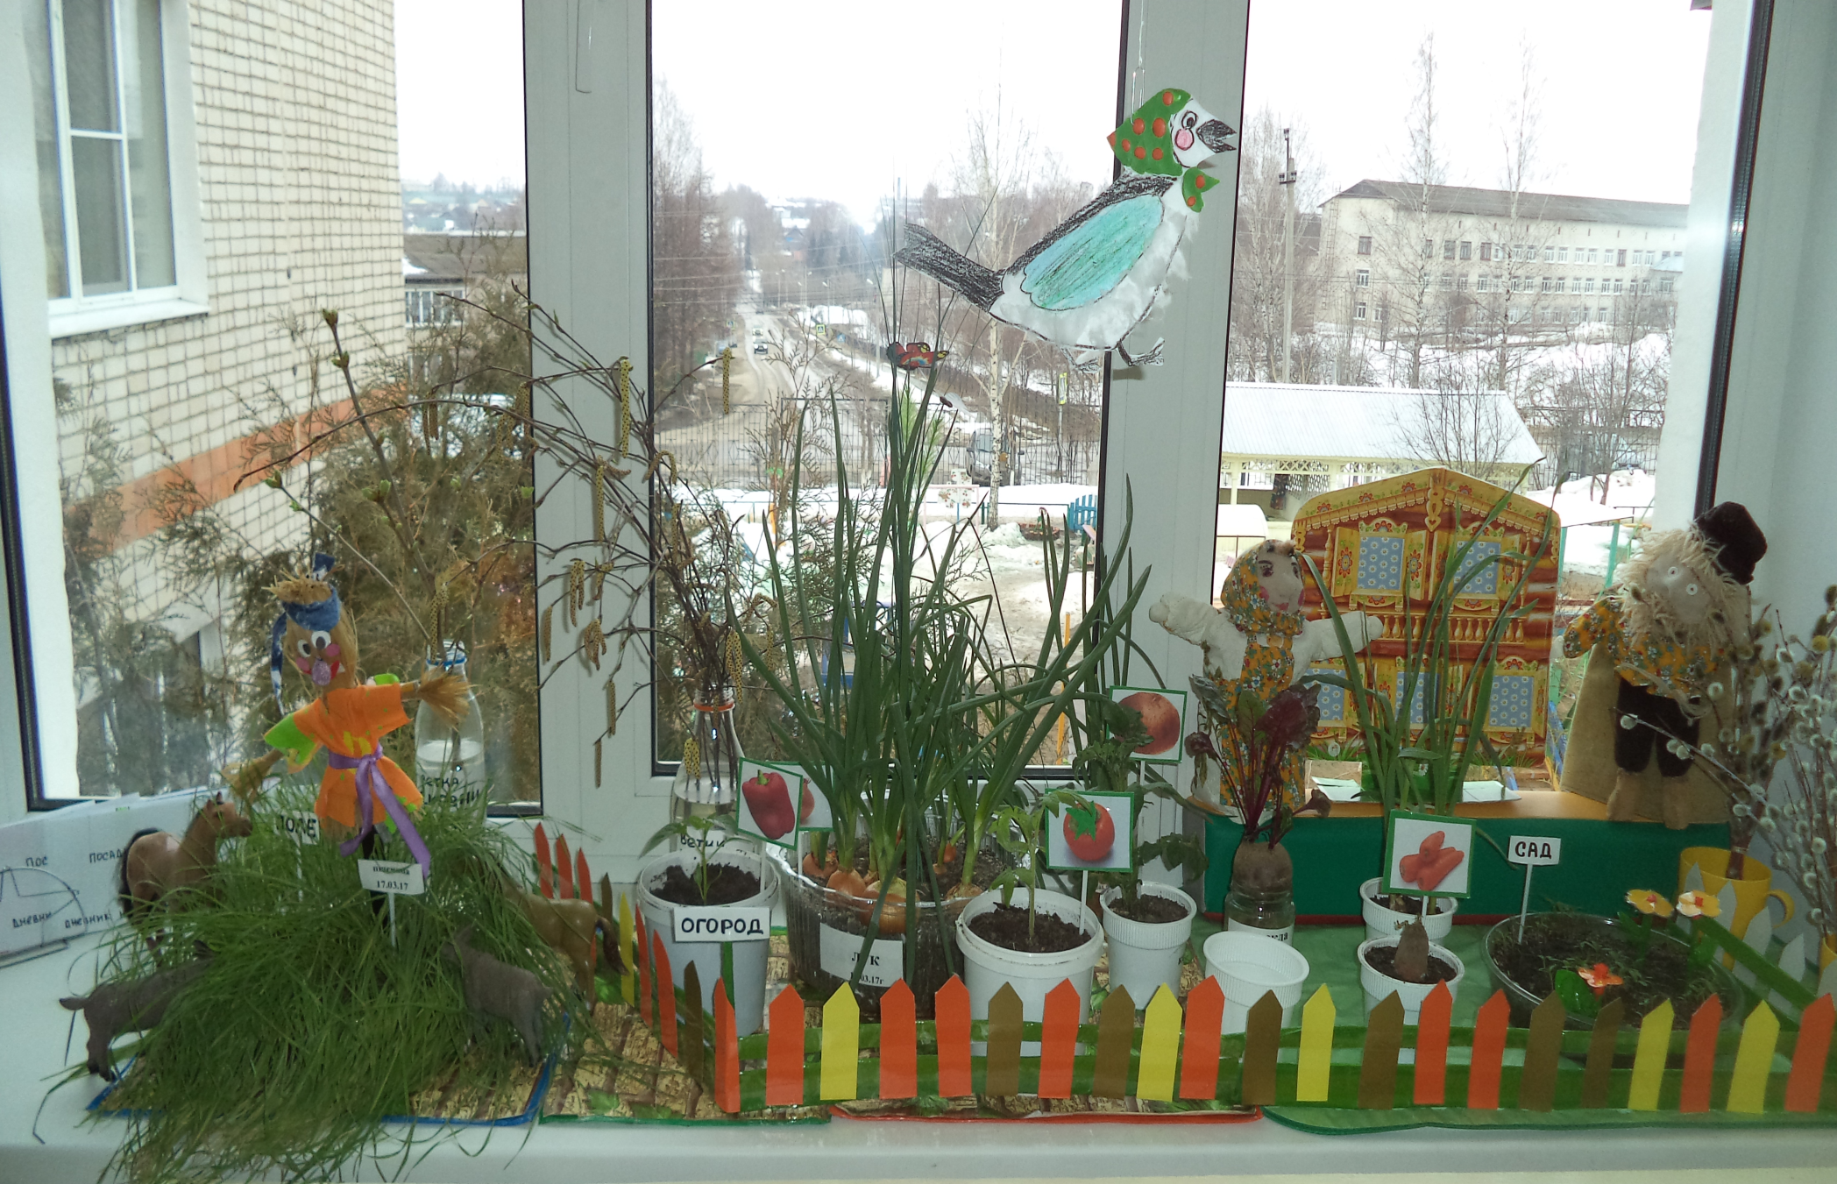
В конкурсе заняли 1 место!

Slide 42
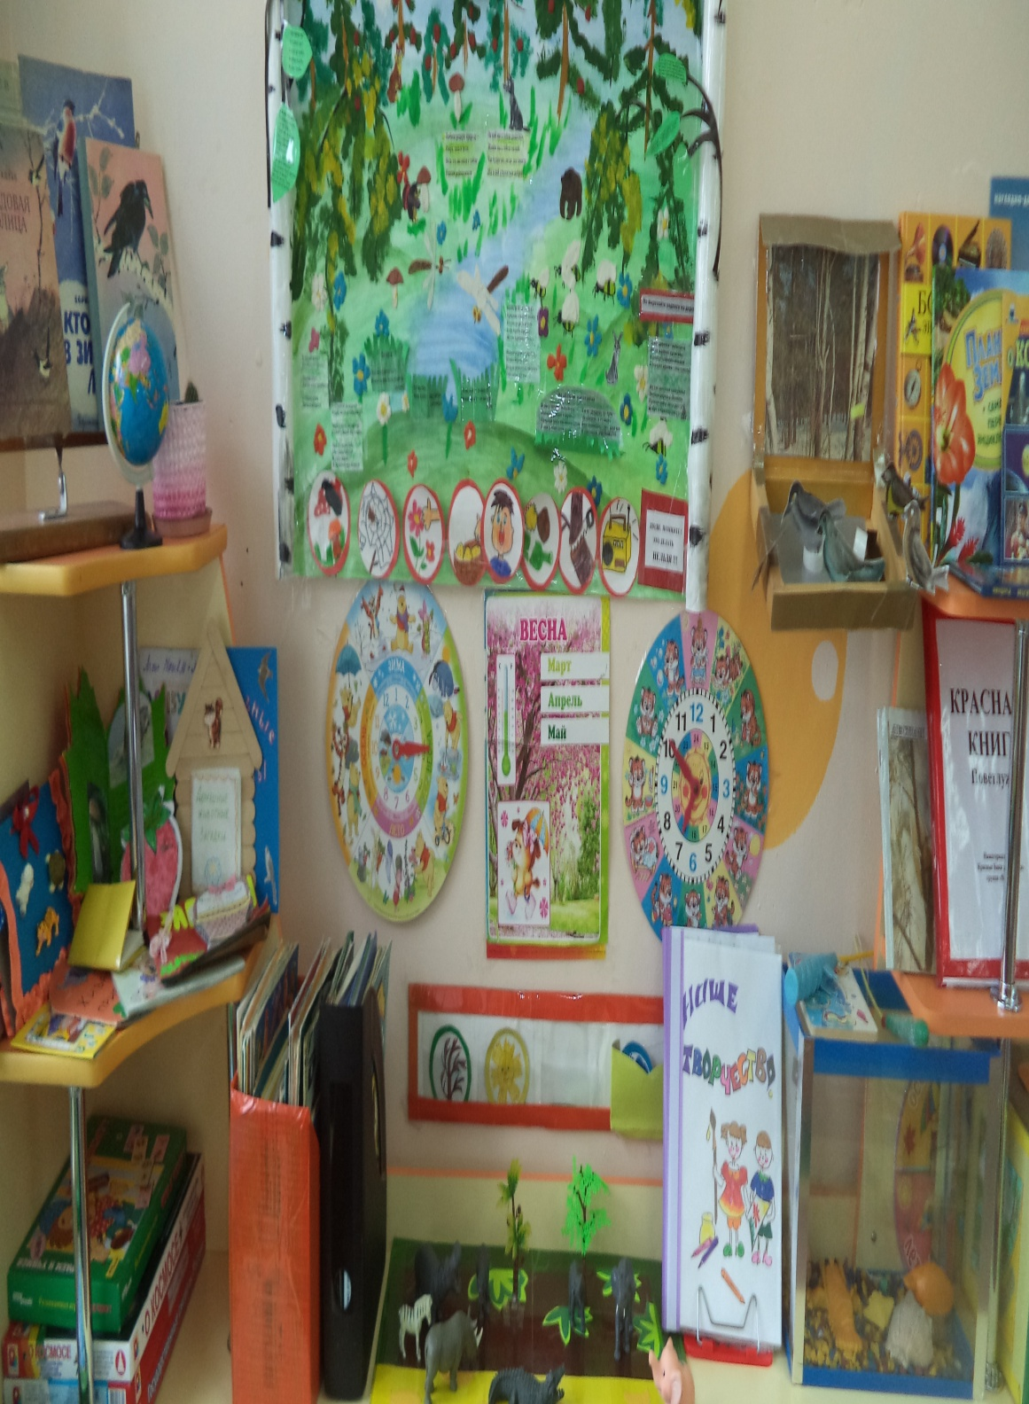
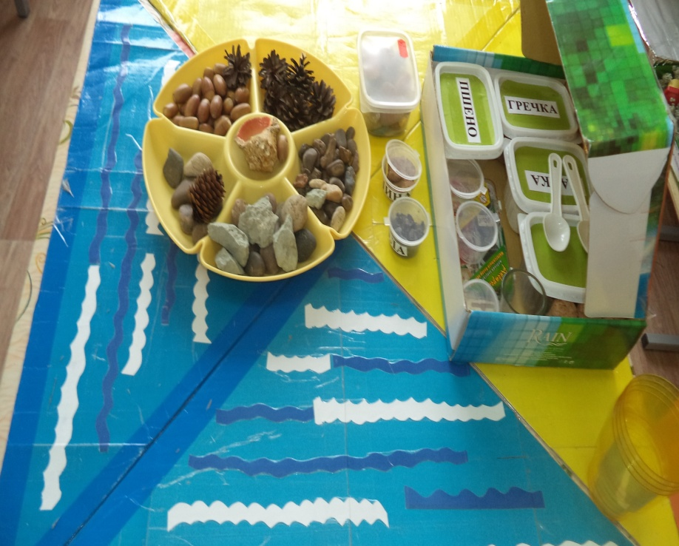

Slide 43
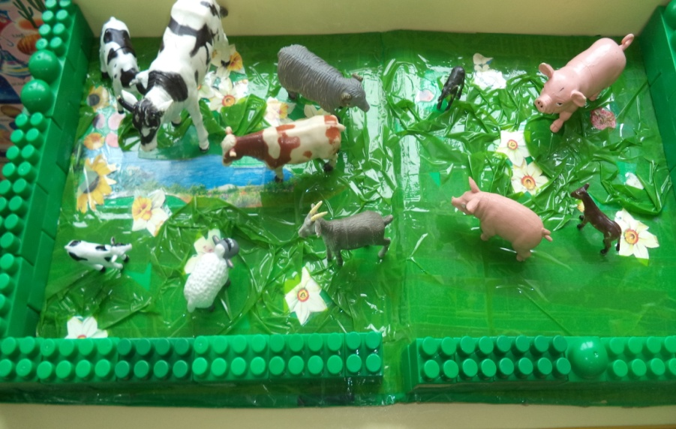
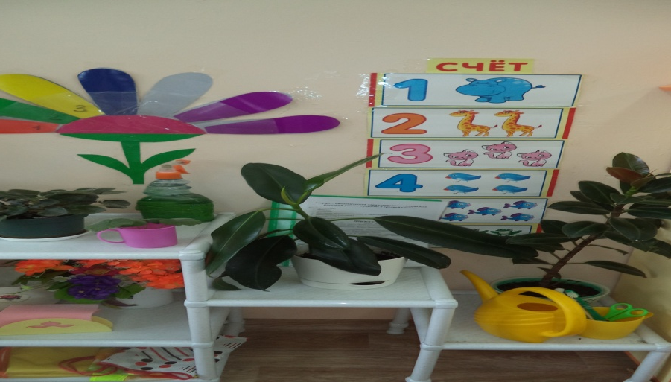

Slide 44
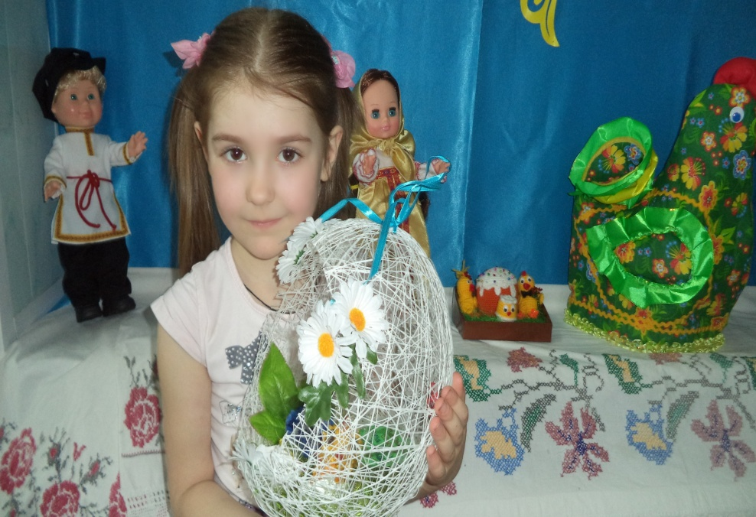
Приняли участие в конкурсе «Пасхальный сувенир»

Slide 45
Участвуйте с нами, сами, с детьми! Ведь наши «Вишенки» уже подросли!

